Slide 1
Herramienta de software para la comunicación en el proceso de Programación de Horarios
Profesores Guías:
Oscar Pinto
Cristian Olivares
Preparado Por:
Cristián Flores C.
David Miranda A.
12 de Enero de 2012

Slide 2
Temario
Situación Actual
  Descripción General e Identificación del problema
Solución Planteada
  Objetivo General
  Objetivos Específicos
Elección del Modelo de Proceso
Descripción del trabajo en el Modelo de Proceso
Primera Iteración
Segunda Iteración
Tercera Iteración
Cuarta Iteración
Presentación de Software
Conclusiones

Slide 3

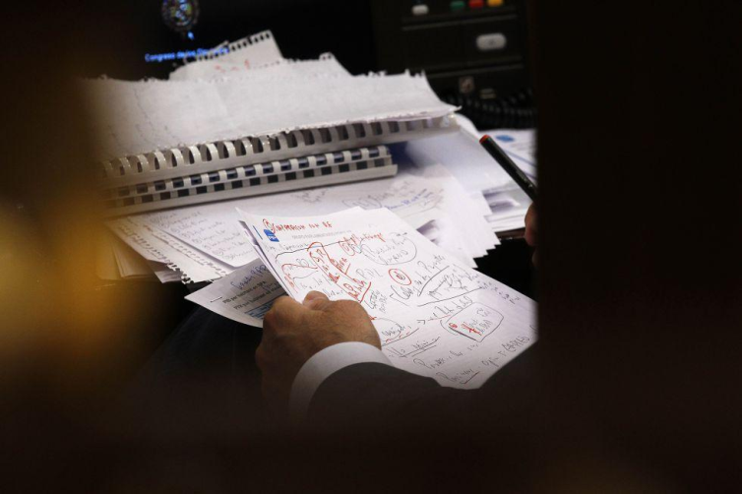
Descripción General
Cliente
Proceso

Slide 4
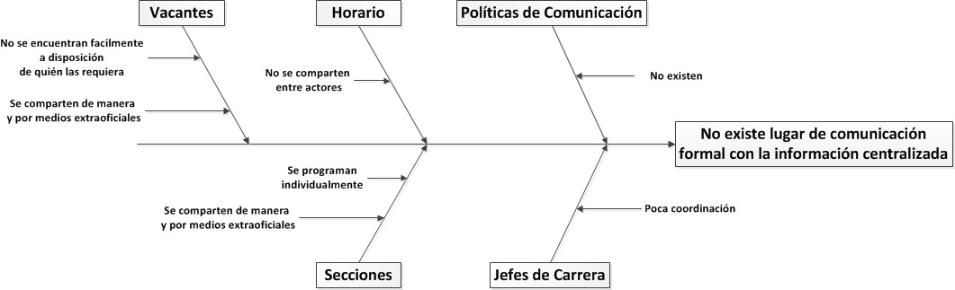
Identificación del problema

Slide 5

Objetivo General
Desarrollar una herramienta de software que sea el lugar formal de intercambio de información, programación de horarios y asignación de vacantes requeridas para este proceso, por parte de sus encargados.

Slide 6

Objetivos Específicos
Comprender el actual proceso de Programación de Horario.
Entender dependencias, restricciones y necesidades en la creación de secciones y distribución de vacantes.
Desarrollar una plataforma que permita mostrar carreras, ramos, secciones, vacantes, usuarios, profesores y las relaciones necesarias entre ellas.
Crear una estructura de datos que soporte el registro de los datos.
Crear una interfaz que permita la programación de horarios.

Slide 7
Elección del Modelo de Proceso
Puntos a considerar:
En cuanto al problema, se tiene una idea de lo que se quiere lograr, pero no del cómo será.
La perspectiva de solución varía de acuerdo al usuario.
Es necesario nivelar expectativas.
Se requiere ir avanzando en conjunto con el cliente en el desarrollo de la solución.

Slide 8
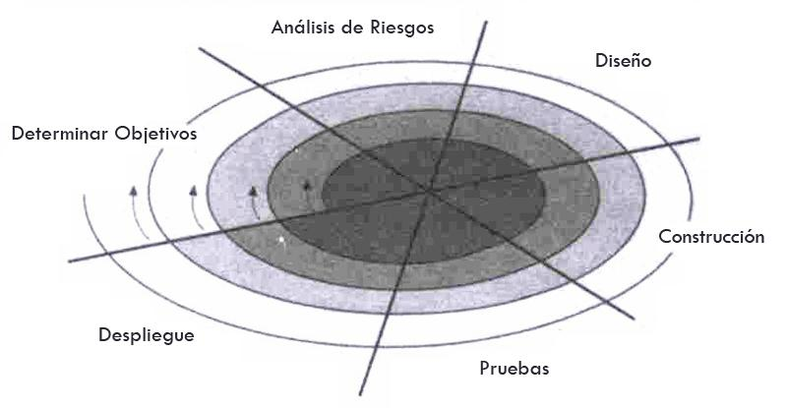
Elección del Modelo de Proceso
Modelo Espiral:
Tiene enfoque cíclico para el crecimiento incremental del grado de definición e implementación de un sistema, mientras disminuye su grado de riesgo.
Ayuda a asegurar el compromiso del usuario con soluciones de sistema que sean factibles y mutuamente satisfechas.

Slide 9
Descripción del trabajo en el Modelo de Proceso
Determinar Objetivos:
Se realiza una identificación de riesgos del proyecto y se define el objetivo de la iteración con el fin de minimizar estos riesgos.
Se realiza la captura de requisitos del Cliente, para esto utilizamos Ingeniería de Requisitos.
  Elicitación->Análisis y Negociación->Documentación->Validación
Para la obtención de requisitos ocupamos generalmente técnicas como entrevistas personales y utilización de prototipos no funcionales.
Para la especificación de requisitos del software ocupamos el estándar IEEE-830-1998, que es entregada y revisada por el cliente.

Slide 10
Descripción del trabajo en el Modelo de Proceso
Análisis de Riesgos:
Se realiza un análisis de riesgos enfocado al objetivo a cumplir por la iteración.
  Se definen los criterios a utilizar (de Impacto y Probabilidad).
  Se identifican los riesgos y luego se estima su impacto y probabilidad.
  Finalmente utilizando una Matriz de Riesgo, valorizamos los riesgos.
  Y generamos Mitigaciones y Contingencias de los riesgos que estimemos necesarios.

Slide 11
Descripción del trabajo en el Modelo de Proceso
Diseño:
Se utilizará el modelo de vistas 4+1 de Kruchten junto con el lenguaje de modelado orientado a objetos UML.
  Escenarios -> Diagrama de Casos de Usos
  Lógica -> Diagrama de Clases
  Procesos -> Diagrama de Secuencia
  Desarrollo -> Diagrama de Componentes
  Física -> Despliegue
Para la documentación ocuparemos el estándar IEEE1471.
Construcción:
Se construye el software según las funcionalidades de cada iteración basándose en los diagramas resultantes de la etapa anterior.

Slide 12
Descripción del trabajo en el Modelo de Proceso
Pruebas:
Dispondremos de un plan de pruebas basado en el estándar IEEE829.
Se realizan pruebas unitarias las cuales se llevan a cabo a medida que se construye el software.
Se utilizó la técnica de caja negra junto con los casos creados mediante las técnicas de Self-Assesmente Test (autoevaluación de errores) y Error Guessing (adivinar errores), la cuales se basan en el conocimiento de los actores del problema para generar sus propias pruebas.

Slide 13
Descripción del trabajo en el Modelo de Proceso
Despliegue:
Se muestra el resultado de la iteración para obtener un feedback del cliente según lo planeado.
Se realizan pruebas de aceptación generadas por él y se discuten posibles cambios para la siguiente iteración.

Slide 14
Primera Iteración
Riesgos:
  Nivelar expectativas del Cliente.
  Dificultad de reunirse el equipo de trabajo
Objetivo:
  Disponer de un lugar de comunicación formal para la coordinación en la programación de horarios y diseñar prototipo de panel de control del usuario.

Slide 15
Segunda Iteración
Riesgos:
  No contar con un usuario que controle e ingrese los datos necesarios para que los jefes de carrera comiencen su programación de horarios.
Objetivo:
  Crear usuario administrador y sus funcionalidades de creación y asociación de datos.

Slide 16
Tercera Iteración
Riesgos:
  El usuario no ha visto avances en la solución del problema.
Objetivo:
  Diseñar y construir el gestor de pedido de vacantes.

Slide 17
Cuarta Iteración
Riesgos:
  No se ha resuelto el problema de la asignación de horario y sus topes en secciones.
Objetivo:
  Asignar horario a las secciones creadas de los ramos que se impartirán y la asignación previa de su docente respectivo.

Slide 18
Presentación de Software

Slide 19
Conclusiones
Estuvimos en circunstancias que nos hicieron vivir de manera real la problemática de trabajar con clientes, en donde nos hicieron valorar el tener un plan por si algún acontecimiento no deseado ocurre.
La diferencia en hacer un trabajo de ingeniero de software y no de artesano del software.
Lo importante que es planificar, que no es una pérdida de tiempo ya que así guiamos de mejor forma el proyecto al éxito.
Aprendimos otro enfoque de modelos de procesos.

Slide 20
Herramienta de software para la comunicación en el proceso de Programación de Horarios
Profesores Guías:
Oscar Pinto
Cristian Olivares
Preparado Por:
Cristián Flores C.
David Miranda A.
19 de Diciembre de 2011

